Slide 1
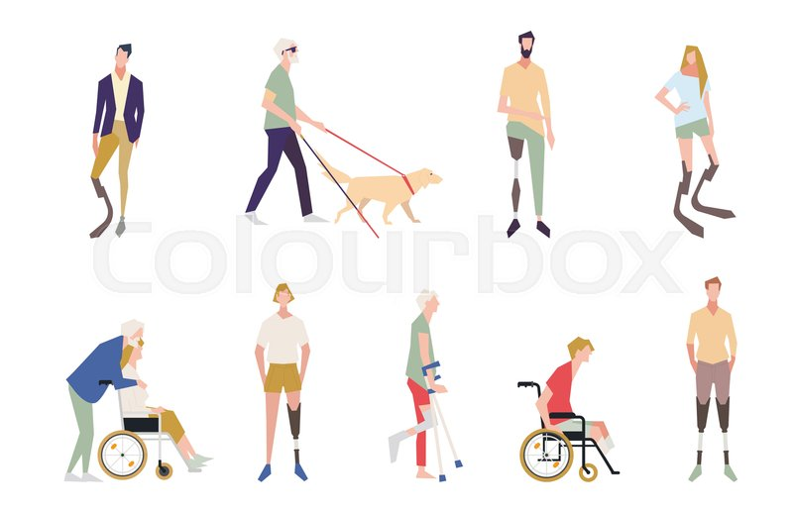
НАСТАВНИ ПРЕДМЕТ-ПРОТЕТИКА И ОРТОТИКА
Предавање IV
Протетика и протетисање, протезе за горње екстремитете, естетске и радне протезе, терминални наставци, извори напајања и механизам управљања, врсте протеза за руке, протезе код дезартикулације рамена, надлактне протезе, лакатне и подлакатне протезе, протезе за прсте, посебне врсте протеза.
проф.др Милорад Јеркан

Slide 2
1. ПРОТЕТИКА И ПРОТЕТИСАЊЕ ПРОТЕЗЕ - ПРОТЕТСКА СРЕДСТВА
Протезе су средства која имају циљ да замене ампутирани део екстремитета и његове функције како би се након ове операције оваквом пацијенту омогућило нормално функционисање.
Оне се деле на :
ПРОТЕЗЕ ЗА ГОРЊЕ ЕКСТРЕМИТЕТЕ односно за руке које се користе за протетисање након ампутација у овом нивоу
ПРОТЕЗЕ ЗА ДОЊЕ ЕКСТРЕМИТЕТЕ односно за ноге користе за протетисање након ампутација у овом нивоу

Slide 3
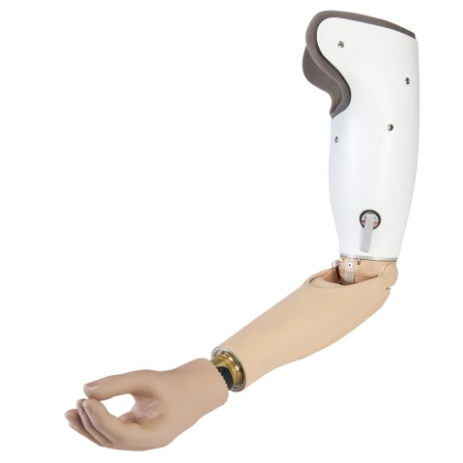
2. ПРОТЕЗЕ ЗА ГОРЊЕ ЕКСТРЕМИТЕТЕ
Ова врста ампутације је деликатна јер се ради о губитку руке која има веома сложене функције и веома важне улогу у свакодневном животу човековог организма због чега и у кори великог мозга рука, а пре свега шака заузима највећи део од свих других моторних органа.
Зато је овај губитак врло тешко надокнадити са толиком успешношћу као што је то случај са доњим ектремитета.

Slide 4
Подела протеза горњих екстремитета
Деле се према нивоу где је неки део екстремитета одстрањен, према намени и извору напајања.
Према нивоу ампутација:
Код интерскапулоторакалне ампутације
Код дезартикулације у раменом зглобу
Код надлактне ампутације
Код дезартикулације лакатног зглоба
Код подлакатне ампутације и дезартикулације шаке
Код ампутације прстију шаке

Slide 5
ПРЕМА НАМЕНИ ДЕЛЕ СЕ НА:
Естетске или козметичке
Радне или функционалне
ПРЕМА ИЗВОРИМА НАПАЈАЊИМА ДЕЛЕ СЕ НА:
Механичке протезе
Електричне, хидрауличне и гасне протезе
Хибридне протезе

Slide 6
Естетске или козметичке протезе
Ове протезе се одликују тиме да немају хватајућу функцију, али изгледом, бојом и величином потпуно наликују недостајаћем делу екстемитета, што са психолошког становишта пацијенту годи, јер не изазива погледе околине.
ОД ОВИХ ПРОТЕЗА КОРИСТЕ СЕ:
Естетска протеза за дезатрикулацију рамена
Козметичка надлактна и подлактна протеза
Естетска пасивна шака
Естетска парцијална рестауравција шаке са естетском рукавицом
Естетска парцијална рестаураxија шаке са филцом

Slide 7
Радне или функиционалне протезе
ТО СУ ПРОТЕЗЕ КОЈЕ ПОРЕД ЕСТЕТСКЕ УЛОГЕ ИМАЈУ И УЛОГУ ДА ПАЦИЈЕНТИМА НАДОКНАДЕ ИЗГУБЉЕНЕ ФУНКЦИЈЕ.
То им омогућава извођење свакодневних активности или професије којом се пацијент и раније бавио, или је обављена преквалификација за обављање послова у складу са новом протезом.
Ове протезе на дисталном делу имају наставке у виду хватаљка или специјално направљену биоелектричну шаку која им омогућава обављање одређених функција.

Slide 8
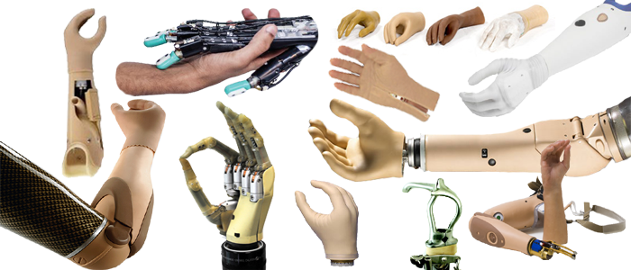
Делови протеза горњих екстремитета и извори напајања
Свака протеза састављена је од одређних елемената који је чини и потебних зглобова, међу којима најважније елементе представљају терминални наставци.
ТЕРМИНАЛНИ НАСТАВЦИ
Деле се на три групе:
Шаке
Хватаљке
Манипулатори

Slide 9
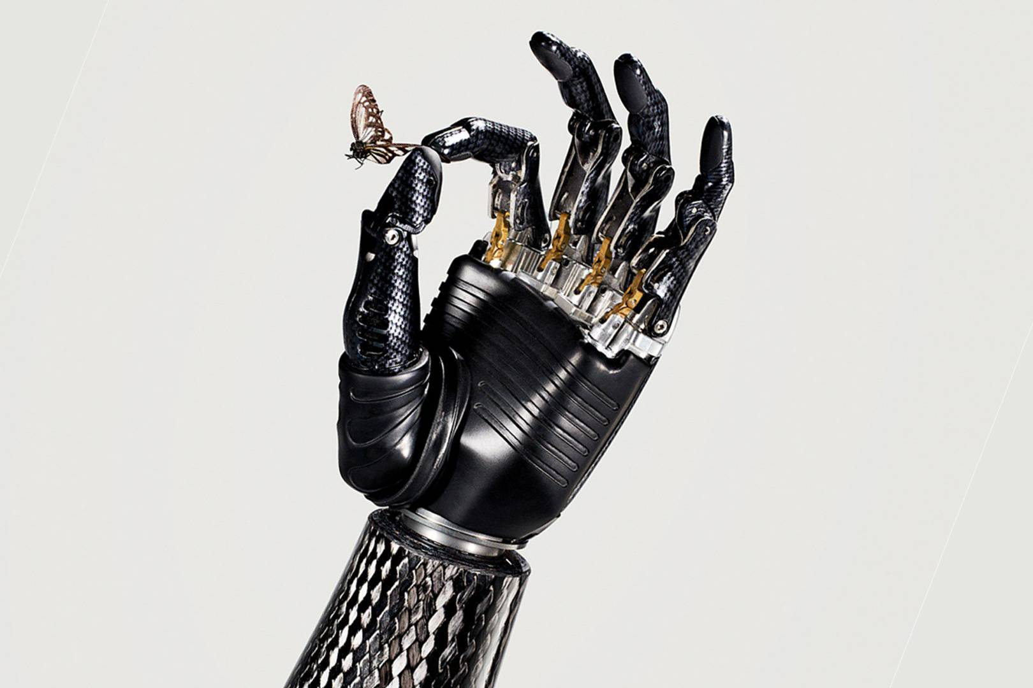
Шака
Шака може бити израђена као протетичка функционална шака или као пасивни термални наставак.
Протетичка функционална шака омогућава палмарни хват са триподном акцијом прстију и личи на нормалну шаку.
Пасивни термални наставак такође личи на саму шаку, али њена функција је превасходно козметичка уз минималне могућности обављања функција.

Slide 10
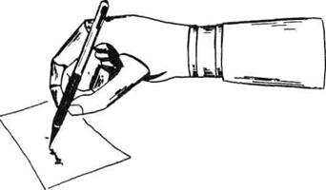
Хватаљке
Хватаљке су направљене тако да треба да омогуће функције рецимо писања и за неке друге радне функције.
Без обзира на њено одлично функционисање, пацијенти се пре одлучују за протетичку шаку уз протезу, која им у психолошком погледу више годи.
Манипулатори
Манипулатори су наставци без хватајућих функција, али са могућношћу гурања или вучења предмета, које пацијенту могу бити од користи.
Они могу бити направљени од дрвета или метала, уз могућност додатака и других делова за импровизовање хватајуће функције.

Slide 11
Извори напајања
ОВИ ИЗВОРИ ИМАЈУ ФУНКЦИЈУ У ПОКРЕТАЊУ И ФУНКЦИОНИСАЊУ ПРОТЕЗА.
Они могу бити унутрашњи и спољашњи и хибридни.
Уннутрашњи енергетски извори чини механичка енергија преосталих мишића патрљка који се контрахују.
Спољашњи извори напајања представљају енергију добијену из спољашњих извора вештачким путем (електрична енергија, хидраулика и компримовани гасови).
Према изворима спољашњег напајања протезе се деле на:
Гасне или пнеуматске
Електричне
Електрохидрауличне
Хибридни извори се састоје од претходна два извора спољашњег и унутрашњег који узајамним дејством омогућавају функционисање протезе.

Slide 12
МЕХАНИЗАМ УПРАВЉАЊА КОД МЕХАНИЧКИХ ПРОТЕЗА ГОРЊИХ ЕКСТРЕМИТЕТА
Овај механизам се састоји у примени модификоване аксиларно-делтоидне петље при чему се користи систем точкића и стандардни Бовденов кабл помоћу којих наступа наизменично управљање положајем подлакатног сегмента и радом терминалног наставка.
Кочећи механизам лакта има улогу у одржавању лакта у стабилном положају помоћу посебног кабла везаног за пацијентов појас.
Оба контролна система функционишу одвојено не стварајући забуну у систему управљања.

Slide 13
Управљање протезом одвија се у секвенцама:
Скапуларном абдукцијом доминантне стране развијеном путем доброг рехабилитационог третмана добија се покретање протетичке подлактице
Елевација протетисане стране доводи до укочења лакта, након чега иде затезање Бовденовог кабла
До отварања терминалног наставка доводи продужено затезање Бовденовог кабла чиме се постиже неопходно дистално покретање протезе.
Два су основна механизма у оквиру функционисања терминалног наставка и то су:
Вољно отварајући механизам – код њега је терминални завршетак затворен током мировања и релаксације
Вољно затварајући механизам – код њега је терминални механизам отворен за време одмора и релаксације пацијента.

Slide 14
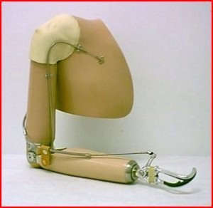
ПРОТЕЗЕ ЗА РУКЕ ПРЕМА НИВОУ АМПУТАЦИЈЕ
ПРОТЕЗА КОД ИНТЕРСКАПУЛОТОРАКАЛНЕ АМПУТАЦИЈЕ
Ова протеза се израђује након одстрањења целе руке са лопатицом и делом грудног коша и она може бити естетска и функционална.
Прва варијанта ове протезе је естетска капа која покрива раме и ожиљак и причвршћује се кајишем преко рамена, често остаје код пацијената као једино помагало.
Друга варијанта је поптунија верзија естетске протезе од сунђерасте пластике и код ње се лакат пасивно позиционира, а постоји и могућност постављања шаке у положај пронације и супинације.
Постоји и електрична верзија интерскапулоторакалне протезе, која је свакако комплексија, а као таква има и више одговарајућих функција.

Slide 15
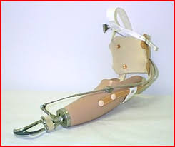
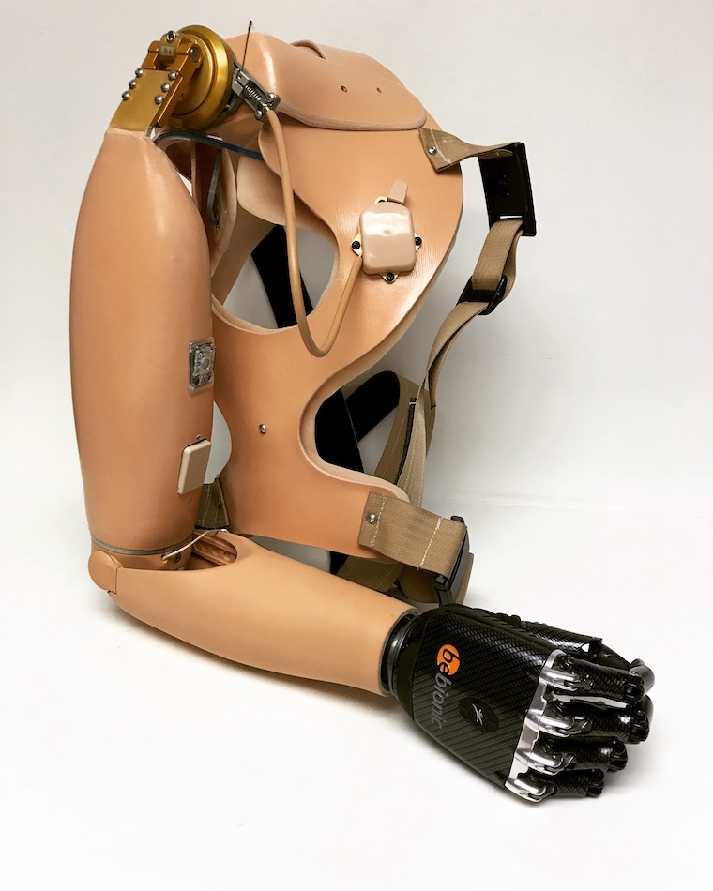
Протеза код дезартикулације рамена
Ради се код дезартикулације рамена. Ова протеза је јако велика, незграпна и тешка, чини је рамена капа и дозвољава покрете преосталог дела рамена. Због њене незграпности, често се израђује модуларна ендоскопска протеза која је боље естетике. Лакатни механизам ове протезе се може откочии и закочити другом руком, док се покретањем преосталог дела рамена покреће покреће терминални наставак који може бити шака, хватаљка или манипулатор.
Ова протеза има врло мале функционалне способности, те више служи као помоћ здравој руци.
Зато се често израђују хибридни системи код којих се користи струја као извор енергије и тиме постиже значајно боља функционалност протезе.

Slide 16
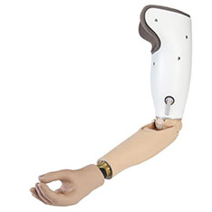
НАДЛАКТНЕ ПРОТЕЗЕ
ОВЕ СУ ПРОТЕЗЕ ТАКОЂЕ ЕСТЕТСКЕ И ФУНКЦИОНАЛНЕ.
Код стандардне надлактне протезе компонентне су:
Суспензија
Лежиште за патрљак
Надлакни део
Лакатни зглоб
Подлакатни зглоб
Терминални наставак

Slide 17
Козметичка надлактна протеза
Састављена је из лежишта које се држи суспензијом или са минималном суспензијом при чему се лакатни зглоб кочи дтугом руком док је шака ту само ради естетике.
Механичка надлактна протеза
Она се покреће унутрашњим изворима преосталих мишића или хибридним системима.

Slide 18
Израда ове протезе даје значајне резултате само код пацијената код којих ампутациони патрљак дозвољава покретање протезе.
Лакатни зглоб ове протезе чини једоосовински зглоб који може бити фиксиран у различитим положајима.
Савијање се изводи флексијом остатка надлакта и антефлексије рамена чиме се затеже сајла у горњем делу.
Лакат се укочи другом руком повлачењем ремена за кочење или се кочи покретима рамена помоћу аутоматског механизма.
Што се терминалног наставка постоје више врста који могу бити у облику шаке било козметичке било функционалне, али у облику манипулатора или хватаљки.

Slide 19
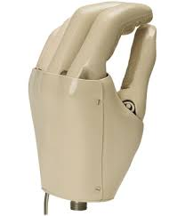
АПРЛ ШАКА
Ова врста шаке најпре је произведена у Америци шездесетих година у оквиру војног пројекта у сврху компензовања изгубљених функција код војника код којих је дошло до ампутација у току рата.
Ова врста шака је применљива код свих врста протеза због своје и естетске и функционалне улоге.
Данас су упореби и тзв. биоелектричне шаке које поред естетике имају и одличне функције, а управљање њима врши се помоћу спољних електричних извора чије се деловање удружује са снагом деловања патрљка чиме се постиже значајније деловање.
Различите су врсте ове шаке као што су Отто-Боцк, Бецкер итд.

Slide 20
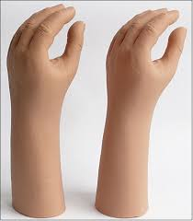
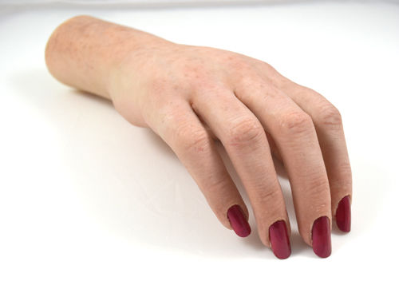
Естетске рукавице
То су рукавице од пластике које се израђују у радним бојама, при чему се бира коже, ноктију и све остало што треба да личи човековој шаци које се навлаче на протезу.
Ове рукавице чине пацијентима задовољним због њиховог изгледа.
Међутим оне имају и недостатке у виду ограниченог трајања, 6-8 месеци након чега губе боју, као и осетљивости на хемијске агенсе попут фломастера, мастила..

Slide 21
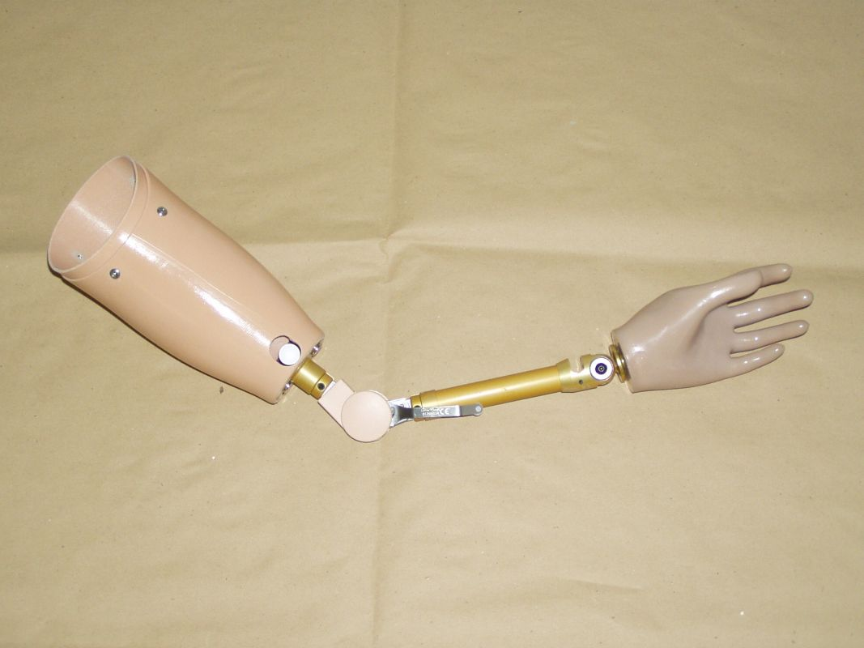
Протезе код дезартикулације лакатног зглоба
Ова врста ампутација за разлику од других даје доста боље могућности због величине ампутационог патрљка, те омогућава извођење самосталне ротације протезе и конфигурације кондиларног врха.
Наведене предности се користе у сврху израде лежишта које ће добро пријањати за надлакатни патрљак, при чему лежиште не сме да притиска осетљиво ткиво.
Ово су такође и лакатне протезе.
Код механичке протезе за дезартикулацију лакта, подлактица је у већини случајева несавитљива односно егзоскелетна, мада се могу израђивати и егзоскелетне што зависи најпре од могућности пацијента и његових потреба.

Slide 22
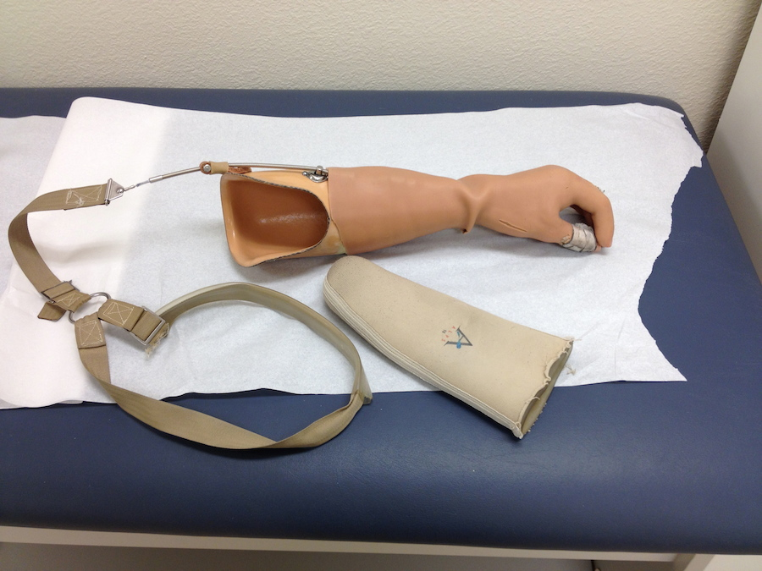
Подлакатне протезе
Ове протезе се деле на механичке и електричне протезе, при чему се код механичких користи снага пацијентовог партљка, док се код електричних протеза покреће електричном енергијом.
Такође су у употреби и миоелектричне протезе.
Стандардна протеза за подлакт се састоји од суспензије, лежишта за патрљак, подлакатног дела са ротороми терминалним наставком.
Код ампутације у горњој трећини подлактице, услед немогућости извођења просупинације у вештачки зглоб се уграђује ротор који се окреће другом руком и намешта у жељену позицију и на њему се може поставити наставак.
Као што смо рекли данас су у употеби и шаке које поред естетске имају и функционалну сврху као што су АПРЛ шака, Бецкер и друге које се користе за функције хватања.

Slide 23
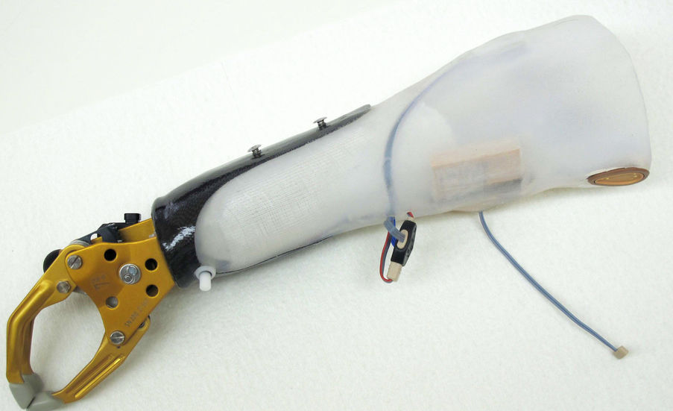
Друге врсте подлакатних протеза
Поред наведих врста подлакатних протеза постоје и ЕЛЕКТРИЧНЕ и БИОЕЛЕКТРИЧНЕ протезе које се покрећу путем спољашних извора помоћу батерије коју пацијент носи уз себе, као и енергијом коју пацијент ствара сам контракцијама мишића покретањем протезе.
Отварање терминалног наставка који може да буде у виду шаке или хватаљке изводи се притиском подлакатног патрљка на електроде које су уграђене у зид лежишта.
Предности ове протезе огледају се кроз употребу снаге преосталих мишића , али то значи да они приликом ампутације треба да буду сачувани.
Такође је важно нагласити да се употребом ове протезе може постићи да се шема покретања протезе подудари са шемом неуромишићног система чиме се њена функционалност у многоме повећава.

Slide 24
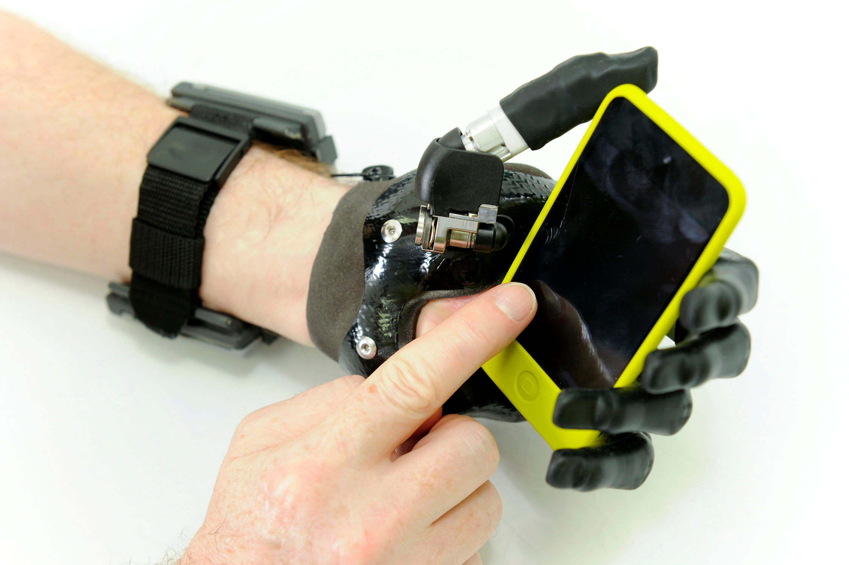
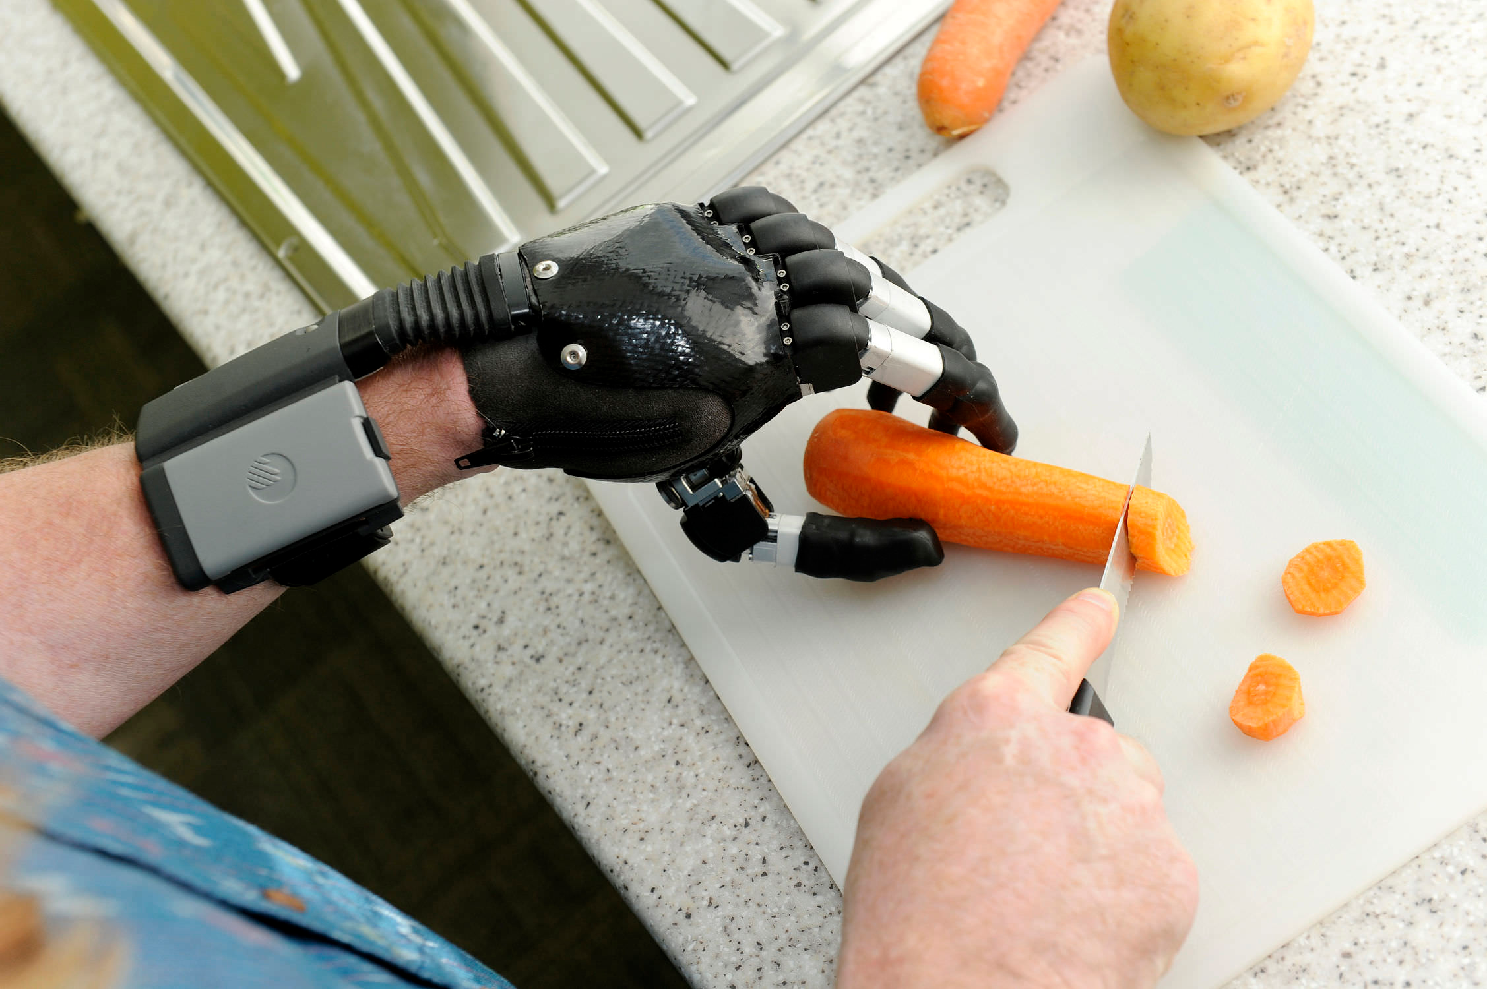
Миолелектричних шаке омогућавају активно покретање кажипрста и палца у постизању флексије и екстензије уз коришћење биоелектричних потенцијала начињених током вољне контракције остатака флексора и ектензора мишића у парљку чиме се постиже функционисање шаке, који настају као резултат вољне идеомоторне активности пацијента што је самом пацијенту од неизмерног значаја, а такође се постиже и боље функционисање.

Slide 25
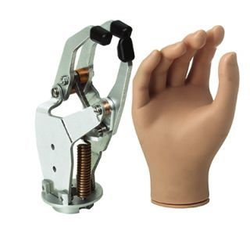
Пластичне естетске рукавице
Оне се навлаче на саму протезу у циљу навикавања и што бољег прихваања исте.
Израђене су од пластике, у боји коже, ноктију и осталих детаља које одређује пацијент очекује како би се осећао пто комфорније док је носи.

Slide 26
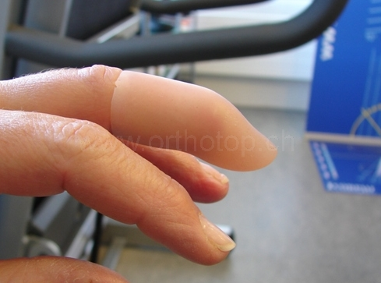
Протезе код ампутације прстију
Уколико је приликом ампутације прстију очувана опозиција палца, протетичка помагала нису непходна јер се таквим патрљком постиже функционисање шаке, те се она користе у заштитне сврхе или у козметичке.
Углавном се као протезе користе протетичке рукавице у боји коже где са попуњеним умецима уместо недостајућих прстију, а које пацијент може да покреће покретима патрљка.
Уколико су врхови прстију болни, сачињавају се посебне протезе од пластике обложене сунђерастом гумом које олакшавају тегобе пацијенту.
Када су у питању ампутације палца, такође се израђује специјалне протезе за ту намену, које омогућавају активности у којима се рад палцем неопходан.

Slide 27
ПОСЕБНЕ ВРСТЕ ПРОТЕЗА
КИНЕПЛАСТИЧНЕ ПРОТЕЗЕ
Ове протезе су механичке протезе које изискују претходне пластичне захвате са ношењем кожних трансплатаната које може да траје и до 9 месеци.
Оне су скупе и комплексне, лако кварљиве при чему се тешко попрвљају због чег аи нису уведене у клиничку праксу.
Такође, недосатак ове протезе јесте и тај што чак и најмања инфекција може нарушити рад протезе.

Slide 28
СКЕЛЕТНЕ ПРОТЕЗЕ
Скелетне протезе могу бити егзоскелентне и ендоскелетне.
Израђују код свих ампутација у нивоу горњег екстремитета , према његовом стању и потребама.
Предности ове протезе су ти што постоје делови протеза на тржишту, те се она лако може склопити.

Slide 29
ПНЕУМАТСКА ПРОТЕЗА
Оне се могу примењивати код ампутација горњих екстремитета и то најчешће у случају дезартикулације рамена и одрстрањења целе руке.
Оне имају свој извор енергије који је спољашњи и који подразумева специјалну боцу напуњену компримованим гасом, те код њих постоји специјалан начин управљања путем пнеуматских вентила којима пацијент, који је унапред обучен за такво руковање,рукује.
Предности ове протезе се огледају кроз брзину, еластичност и синергију покрета, како у ротацији пнеуматских лактова , тако и у хватању пнеуматском шаком која пацијенту олакшава дневне и радне активности.

Slide 30
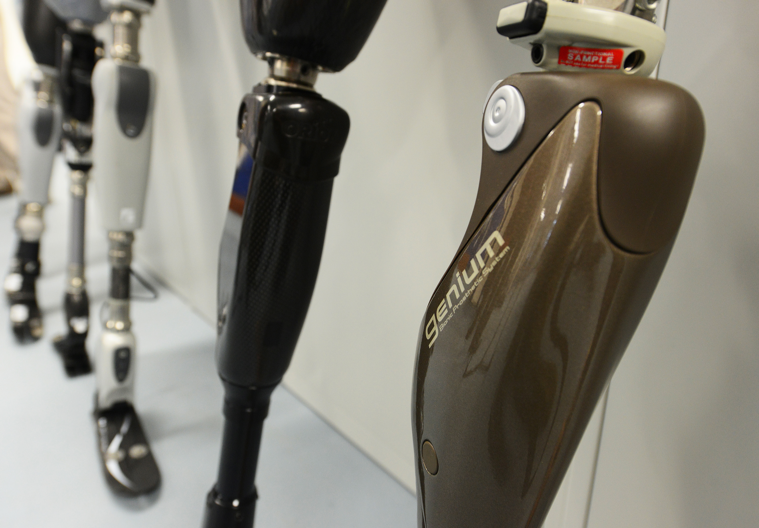
ХИБРИДНА ПРОТЕЗА
То су специјалне врсте протеза настале спајањем снаге преосталих мишића и спољних електричних извора, који су уведени у раду ових протеза како би пацијента поштедила непотребних напора у раду које постоје при раду са стандардним протезама.
На тај начин се човеку олакшавају свакодневне активности и остваривање непоредније везе између пацијента и механичког средства које му мења изгубљени екстремитет.

Slide 31
Механизам управљања протезом
Подлакатни део протезе се доводи у жељени положај путем скапуларне абдукције доминантне стране, преко делтоидно-аксиларне петље и сајле, а лакат се кочи помоћу елевација протетичке стране.
Обука за коришћење ове протезе се не разликује знатно од обуке коришћења механичке протезе, али је сам пацијент несумљиво задовољнији дејствима хибридне протезе.

Slide 32
ХВАЛА НА ПАЖЊИ!!!

